Slide 1
液体混合控制单元
数
字
量
输
出
GND
24V
+24V
交通灯应用单元
数字量
信号单元

Slide 2
00
I0.0
01
I0.1
02
I0.2
03
I0.3
04
I0.4
05
I0.5
06
I0.6
07
I0.7
08
I1.0
09
I1.1
10
I1.2
11
I1.3
12
I1.4
13
I1.5
DIGITAL INPUT
14
15
16
19
18
17
20
21
22
23
1M
1M
2M
2M
3M
4M

Slide 3
00
Q0.0
01
Q0.1
02
Q0.2
03
Q0.3
04
Q0.4
05
Q0.5
06
Q0.6
07
Q0.7
08
Q1.0
09
Q1.1
DIGITAL OUTPUT
10
11
12
13
14
15
16
1L
1L
2L
3L
3L

Slide 4
数字量信号单元
PH07
PH06
PH05
PH04
PH03
PH02
PH01
P01
P02
P03
P04
P05
P06
P07
P08
COMS1
COMS2
S1
S2
S3
S4
S5
S6
S7
S8
BEEP

Slide 5
数字量信号单元
PH07
PH07
PH06
PH06
PH05
PH05
PH04
PH04
PH03
PH03
PH02
PH02
PH01
PH01
COMS2
COMS2

Slide 6
P01
P02
P03
P04
P05
P06
P07
P08
S1
S2
S3
S4
S5
S6
S7
S8
COMS1
P01
P02
P03
P04
P05
P06
P07
P08
COMS1
S1
S2
S3
S4
S5
S6
S7
S8

Slide 7
D8
LED8
D7
LED7
D8
LED8
D6
D7
LED7
LED6
D6
LED6
D5
LED5
D5
LED5
GND
D4
LED4
D4
LED4
D3
LED3
VCC
D3
D2
LED2
LED3
D1
LED1
D2
LED2
数字量
输出
D1
LED1

Slide 8
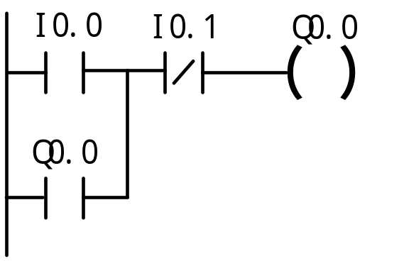
实验题：起动保持停止电路（起保停电路）
1
LD I0.0
起动 I0.0
0
1
O Q0.0
停止 I0.1
0
AN I0.1
1
1
= Q0.0
Q0.0

Slide 9
S0
LED15
TL7
TL4
TL5
TL6
LED16
LED17
交
通
灯
应
用
单
元
LED18
LED25
LED26
LED27
LED22
LED23
LED24
LED19
TL1
LED20
LED21
TL2
TL3

Slide 10
VCC
L22
L27
TL6
L23
L26
TL5
L24
L25
TL4
L16
L21
TL3
L17
L20
TL2
L18
L19
TL1

Slide 11
TL1
TL2
TL3
TL4
KMZ2
KMF2
KM1
KM2
KM3
S1
L15
L16
L17
L18
L19
L20
L1
L2
L3
S2
S3
L4
L21
S4
L22
D0
L5
M
M
Y--△启动和电机控制试验
L6

Slide 12
VCC
J2
L4
L1
KM1
10
-12V
9
8
+12V
L2
L5
KM2
7
6
24V
5
L3
L6
KM3
4
VCC
3
L19
2
GND
L22
KMZ2
1
L20
L21
KMF2
VCC
L18
S1
TL4
GND
L17
S2
TL3
GND
L16
S3
TL2
GND
L15
S4
TL1
GND

Slide 13
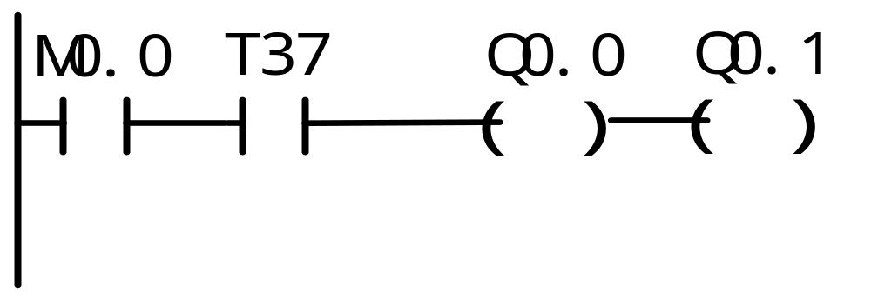

一、位操作指令介绍
注意输出线圈不能串联

Slide 14
可编程控制器原理及应用
S7-200 编程软件STEP7-Micro/WIN的使用
编程软件和运行环境
STEP7-Micro/WIN用于S7-200系列PLC的程序编辑
支持三种编程模式:
LAD(梯形图)
FBD(功能块图)
STL(语句表)

Slide 15
可编程控制器原理及应用
操作系统：
Windows 2000， SP3以上
Windows XP Home
Windows XP Professional
硬件要求：
至少350M硬盘空间
屏幕显示分辨率1024 X 768，小字体

Slide 16

可编程控制器原理及应用

Slide 17
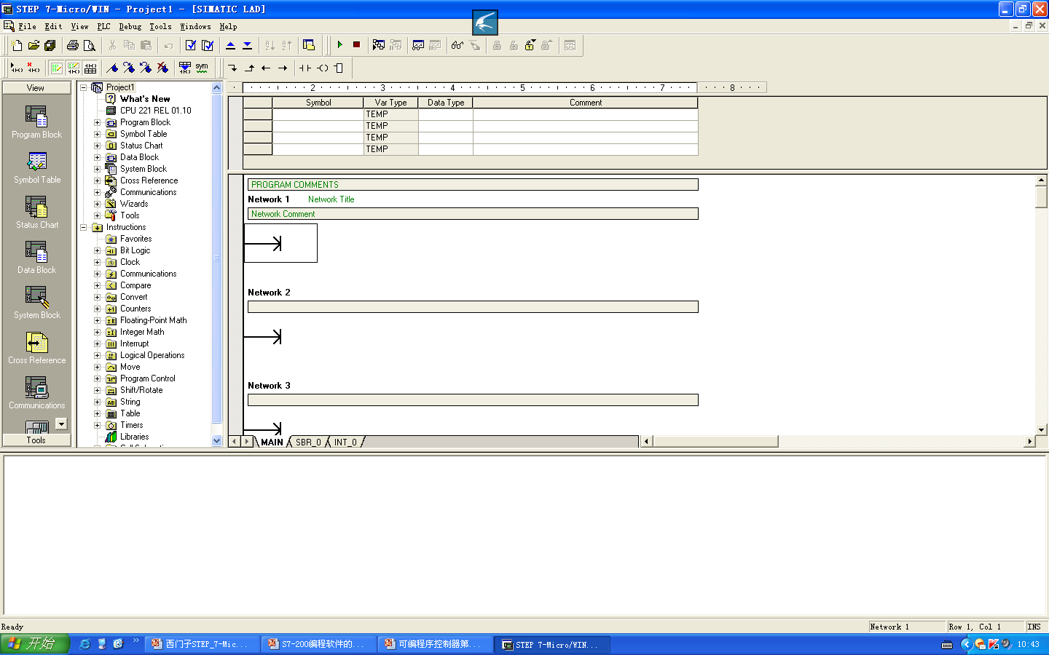
可编程控制器原理及应用

Slide 18
可编程控制器原理及应用
在开始安装Micro/WIN时选择的是安装程序的界面语言，选择“English”进行安装
安装完成后，可以打开Tools(工具)菜单的Options(选项) ，在General(常规)分支中的语言选择栏中选择“chinese” ，确定并关闭软件，然后重新打开后系统即变为中文界面

Slide 19
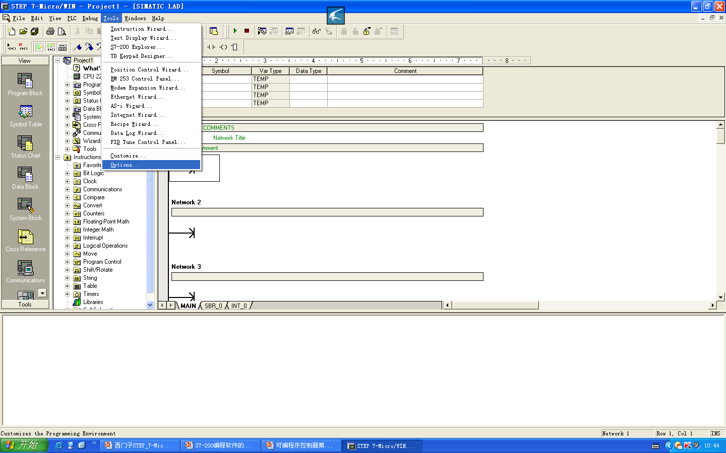
可编程控制器原理及应用

Slide 20
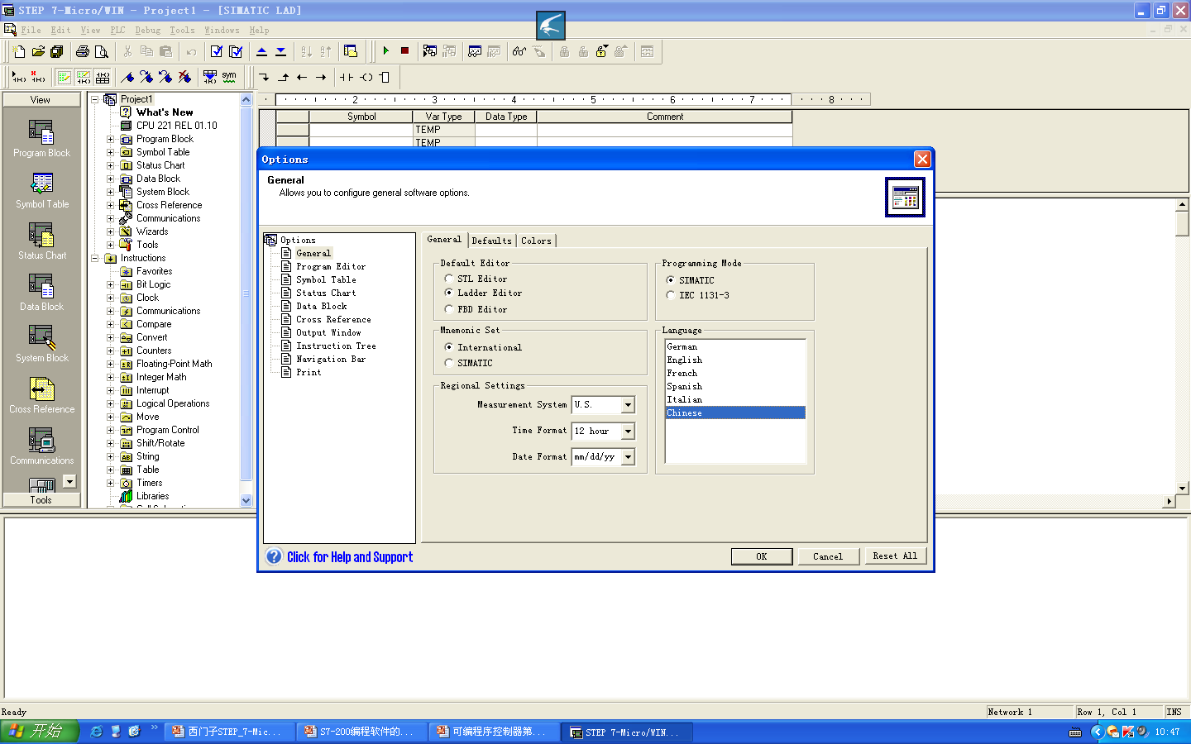
可编程控制器原理及应用

Slide 21
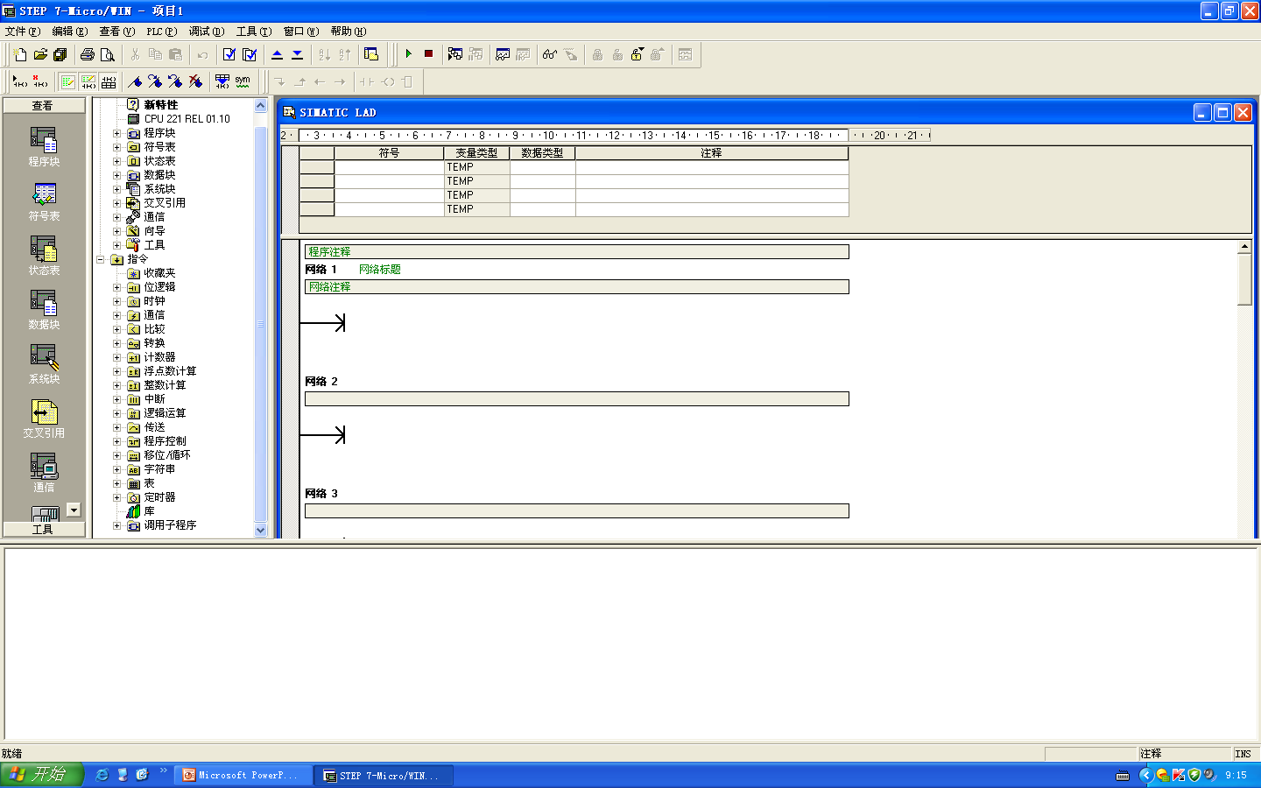
可编程控制器原理及应用

Slide 22
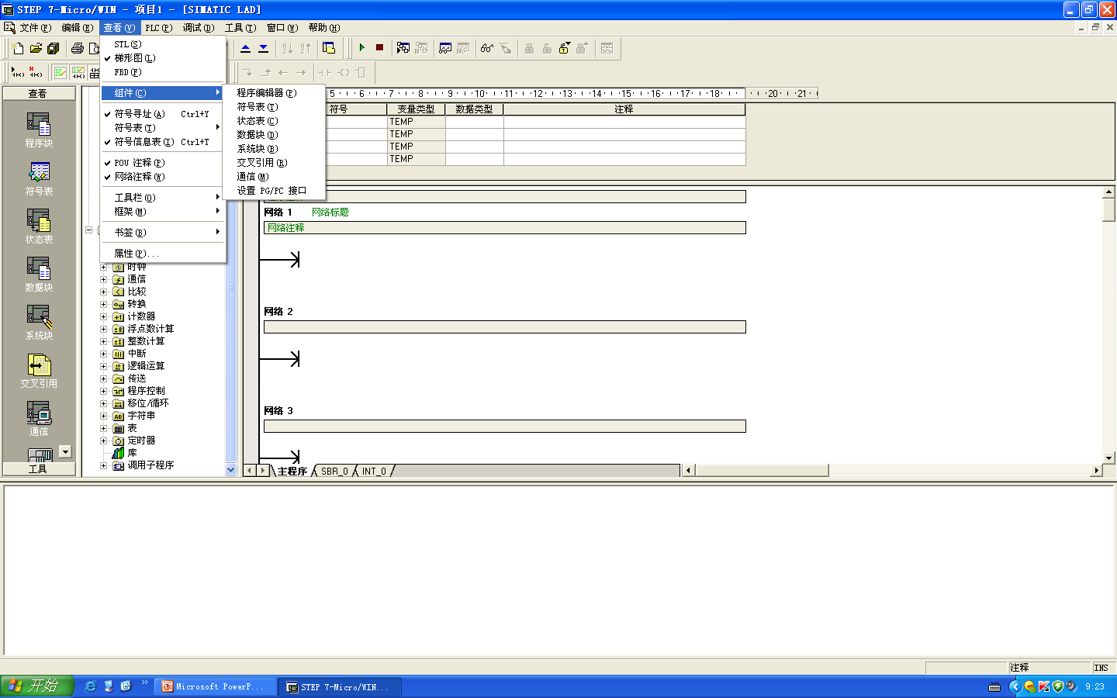
可编程控制器原理及应用

Slide 23
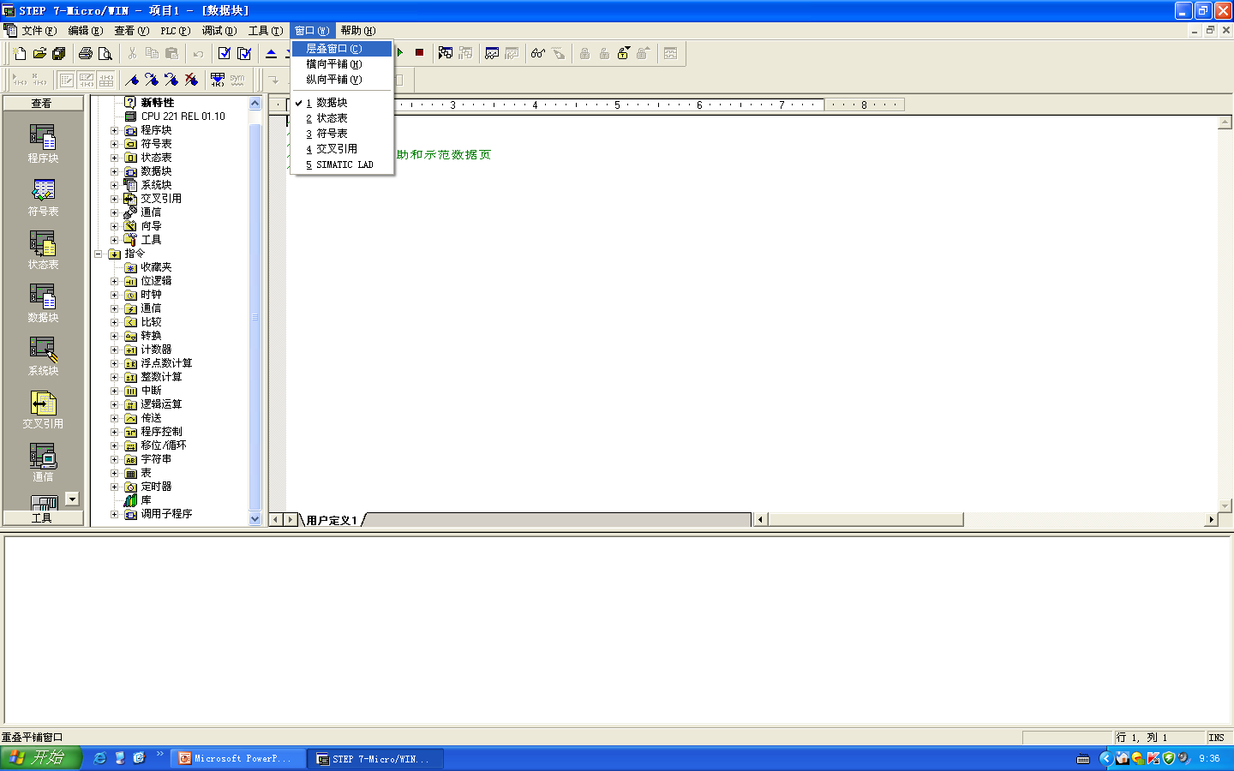
可编程控制器原理及应用

Slide 24
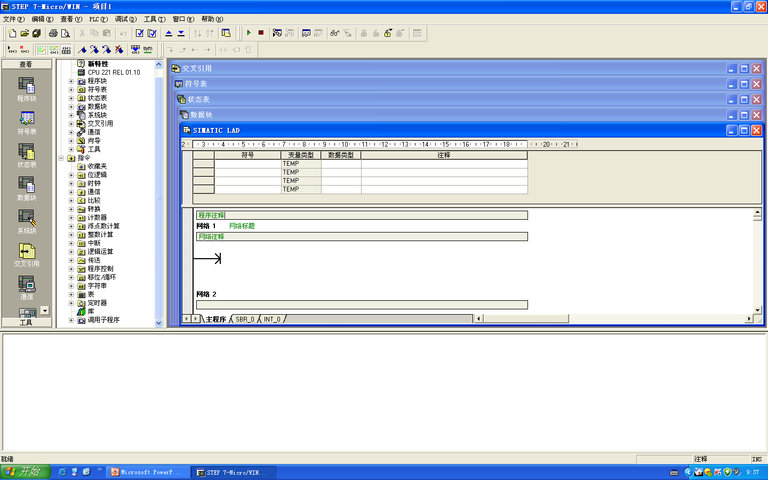
可编程控制器原理及应用

Slide 25
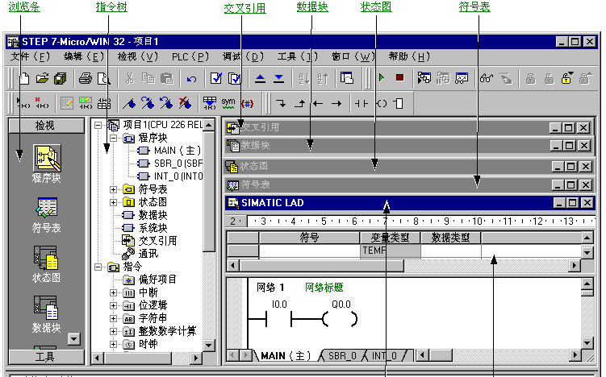
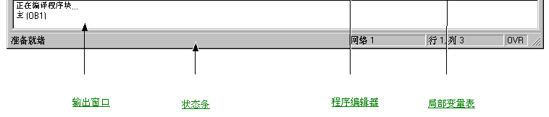
可编程控制器原理及应用
工具栏
菜单栏

Slide 26
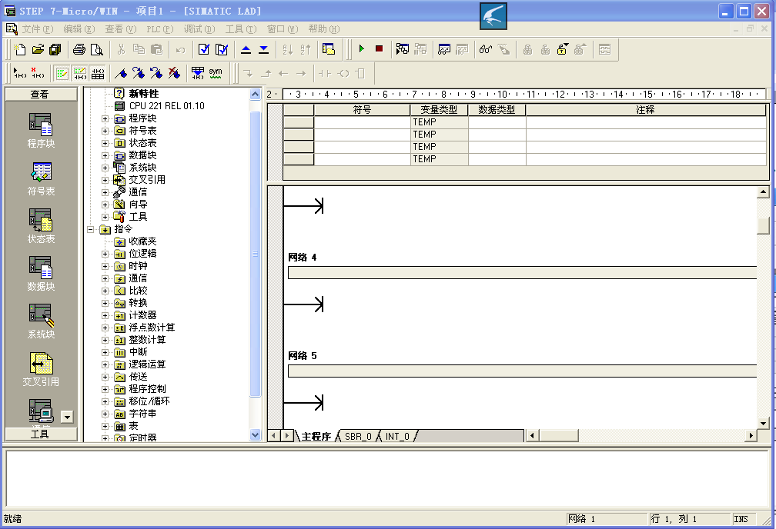
可编程控制器原理及应用
浏览条
指
令
树
输出窗口

Slide 27
可编程控制器原理及应用
1.工具栏
它提供了常用菜单命令的快捷按钮
从查看→工具栏可以显示和隐藏任意工具栏
2.浏览条
浏览条包含查看和工具窗口，通过单击可实现二者之间的切换
查看窗口为进入程序块窗口、符号表窗口等提供了快捷方式
工具窗口为进入编程向导界面提供了快捷方式，各种编程向导提高了编程软件的易用性

Slide 28
可编程控制器原理及应用
3. 指令树
显示所有项目对象和创建程序所需的指令
可以将指令从指令树拖到应用程序中
也可以用双击指令的方法将该指令插入到程序编辑器
当前光标所在地
4.编辑器
编辑器包括程序编辑器和局部变量表
在程序辑器的底部有主程序、子程序和中断服务程
标签，单击可相互切换

Slide 29
可编程控制器原理及应用
5. 局部变量表
包含对局部变量所作的定义赋值（子程序和中断服务
程序使用的变量）
6. 输出窗口
显示最近编译结果信息(所编程序的大小、占用数
据块的大小等)
显示在编译之后检测到的错误信息
可以双击输出窗口中的错误信息，光标会自动移至有
编译错误的网络

Slide 30
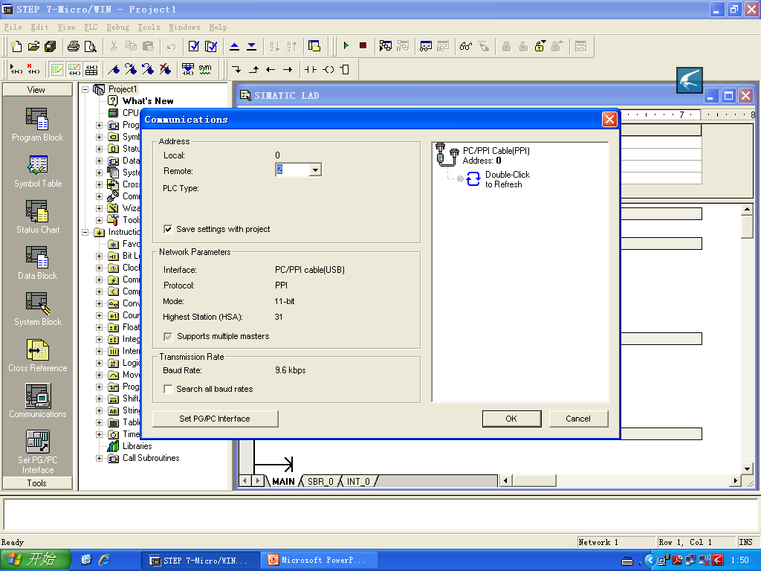

Slide 31
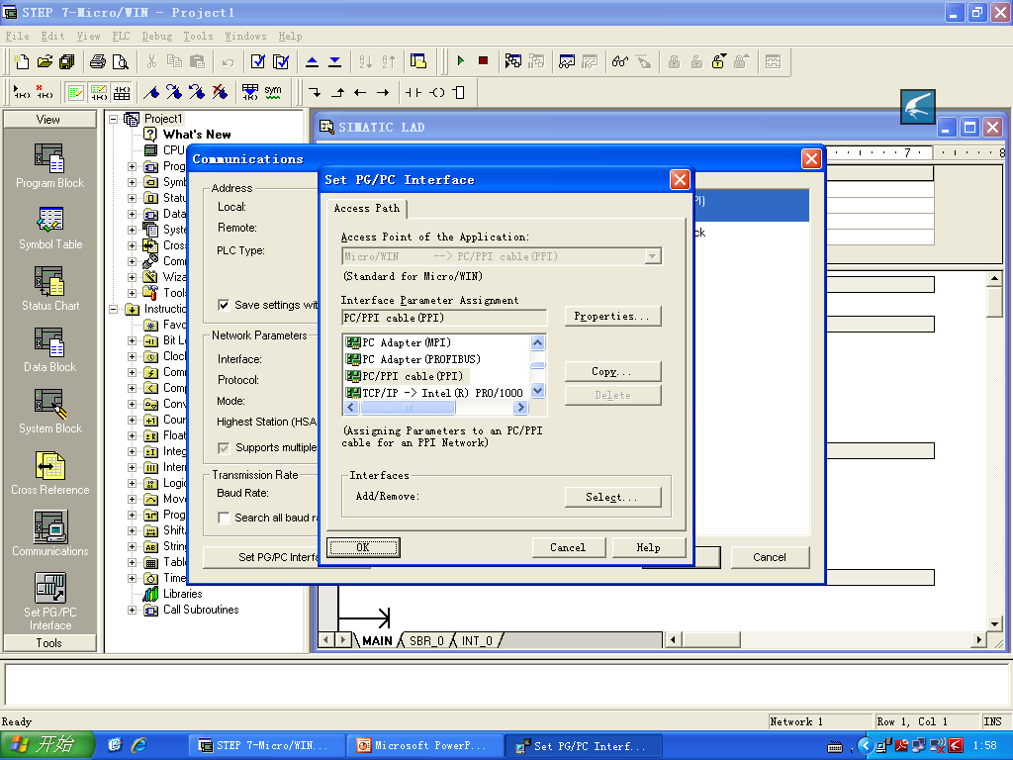

Slide 32
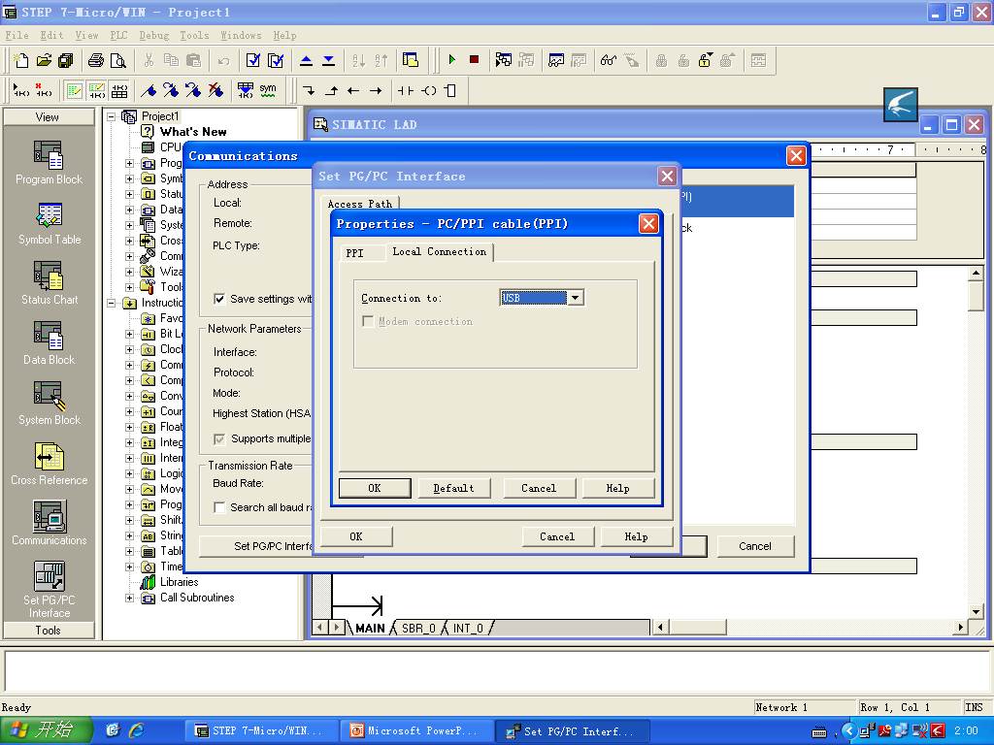

Slide 33


Slide 34
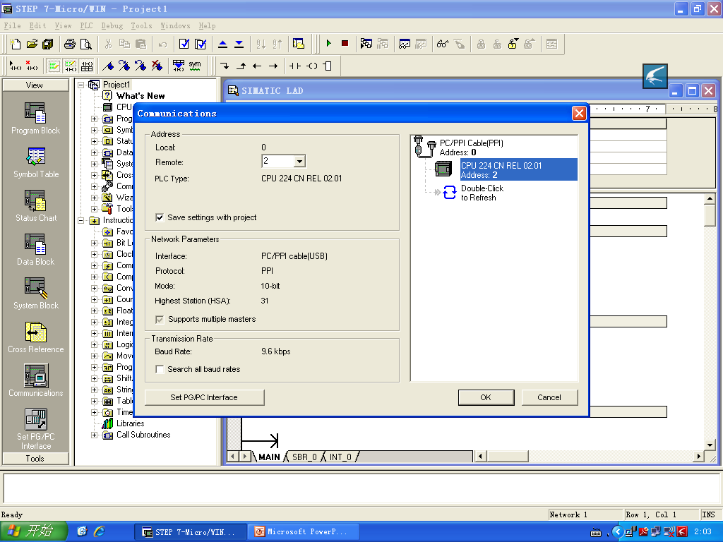

Slide 35
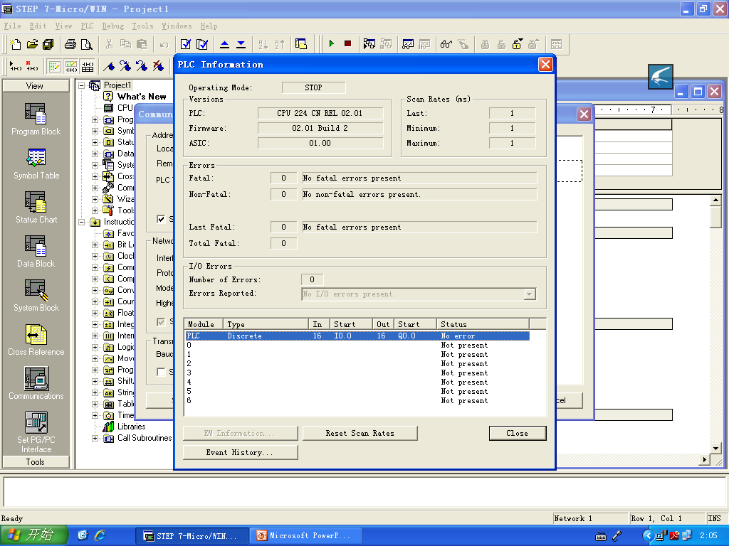

Slide 36
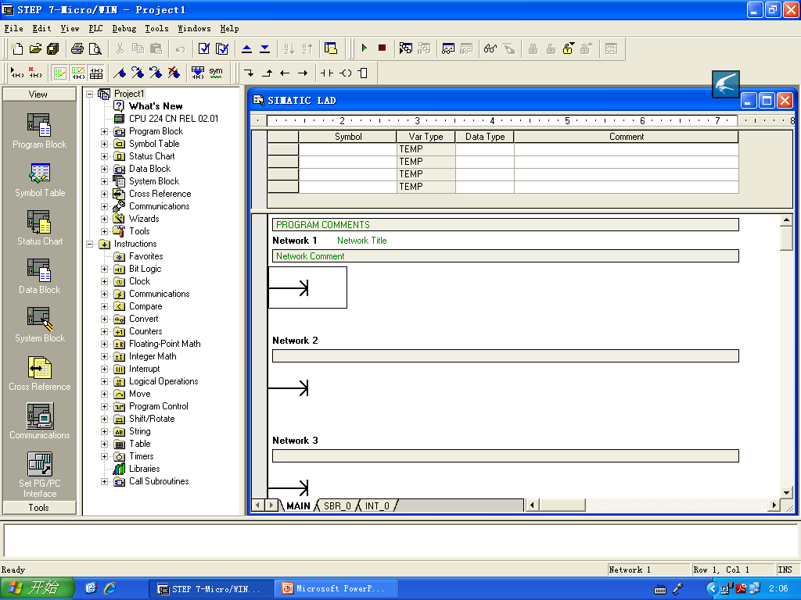

Slide 37
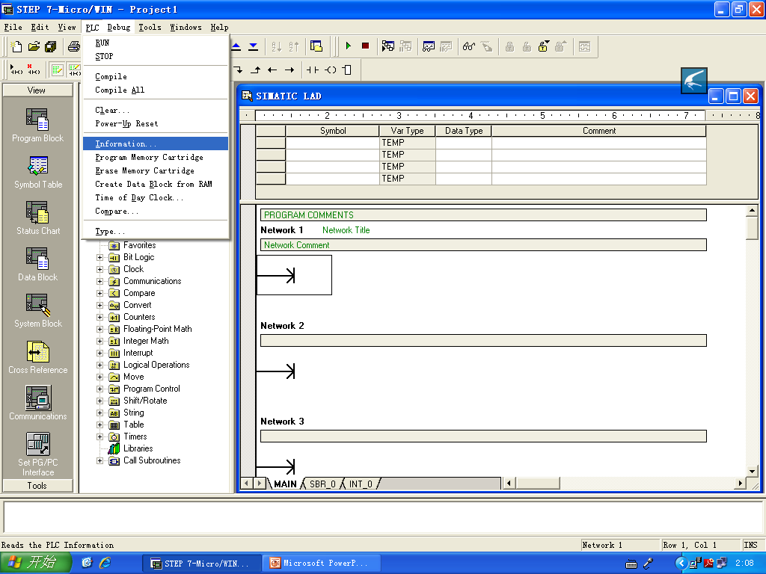

Slide 38
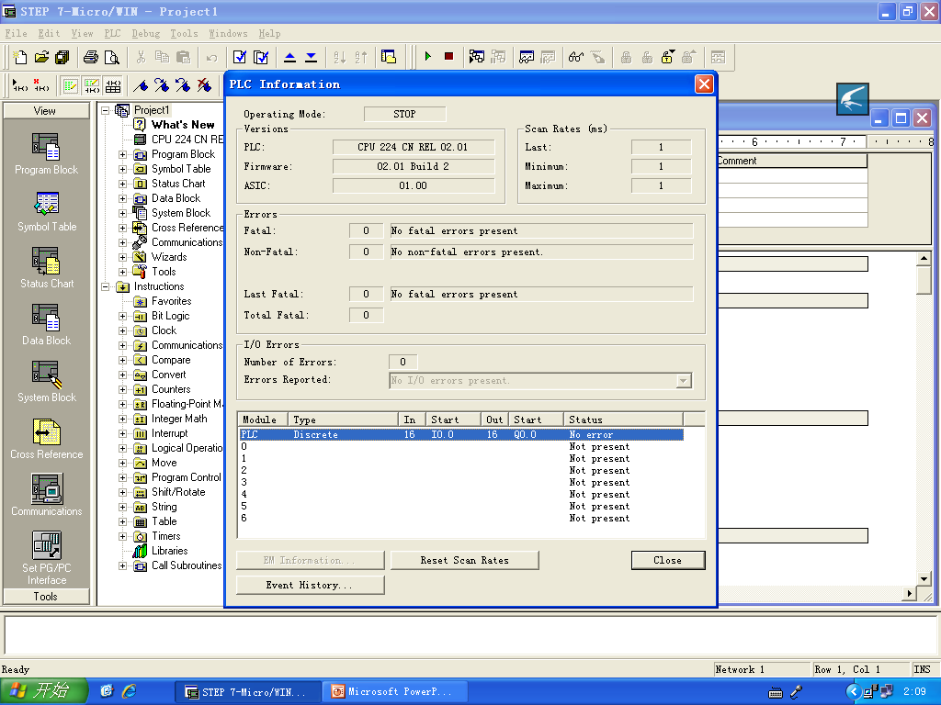

Slide 39
I0.0
I0.1
Q0.0
( )
Q0.0

Slide 40
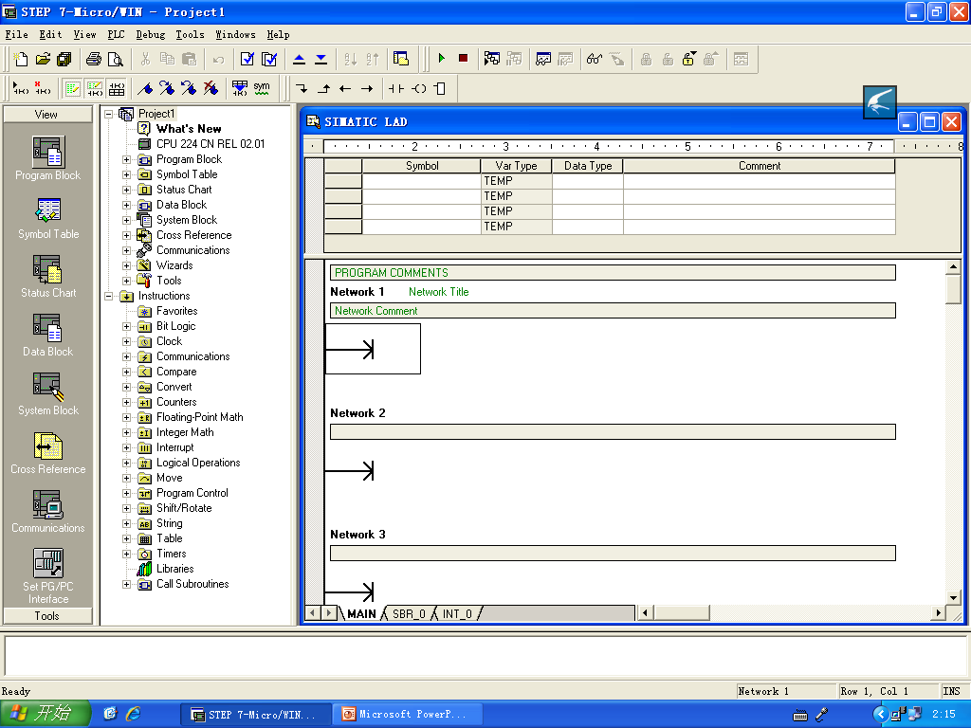

Slide 41
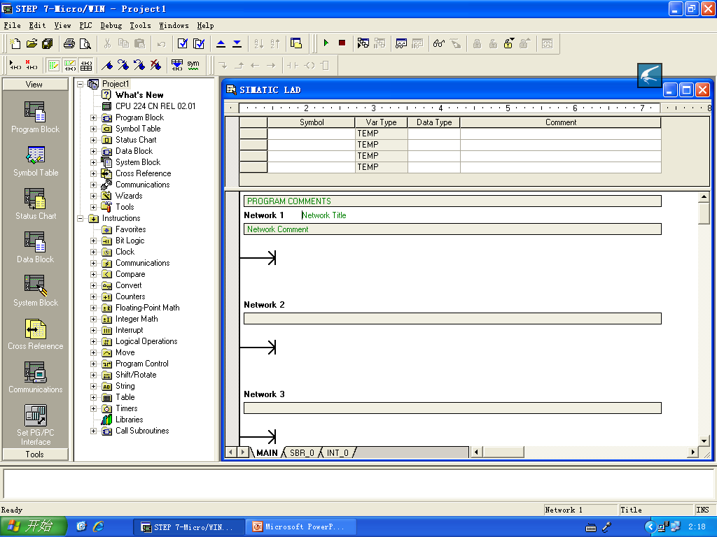

Slide 42
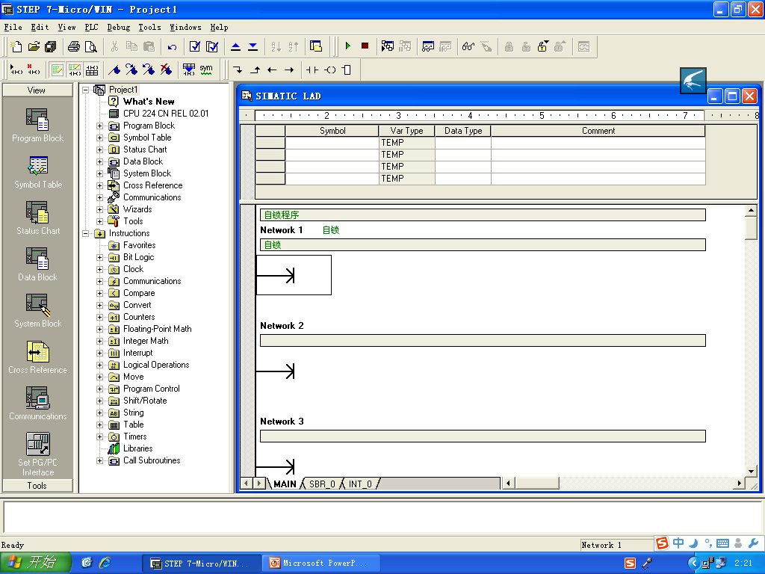

Slide 44
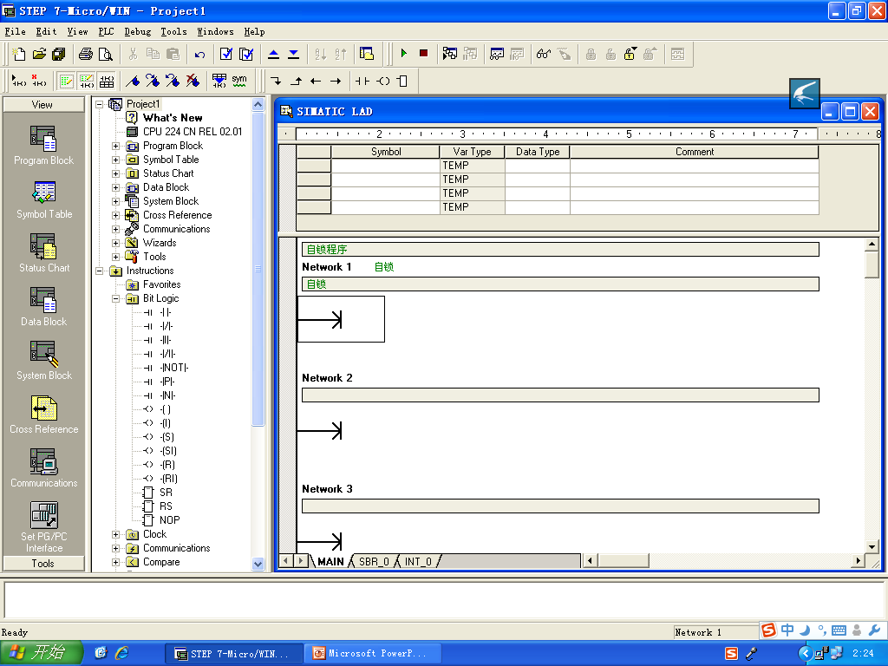

Slide 45
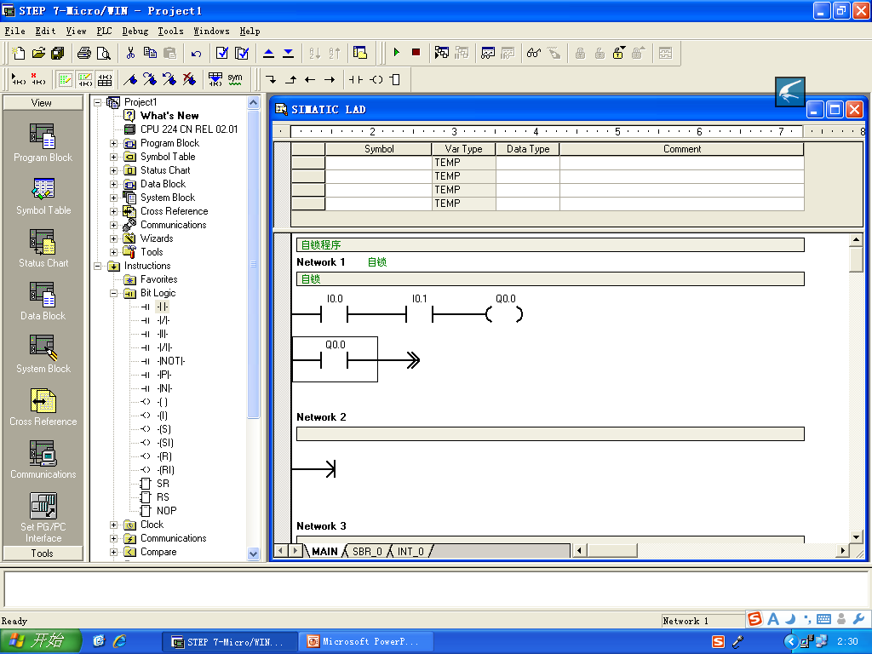

Slide 46


Slide 47
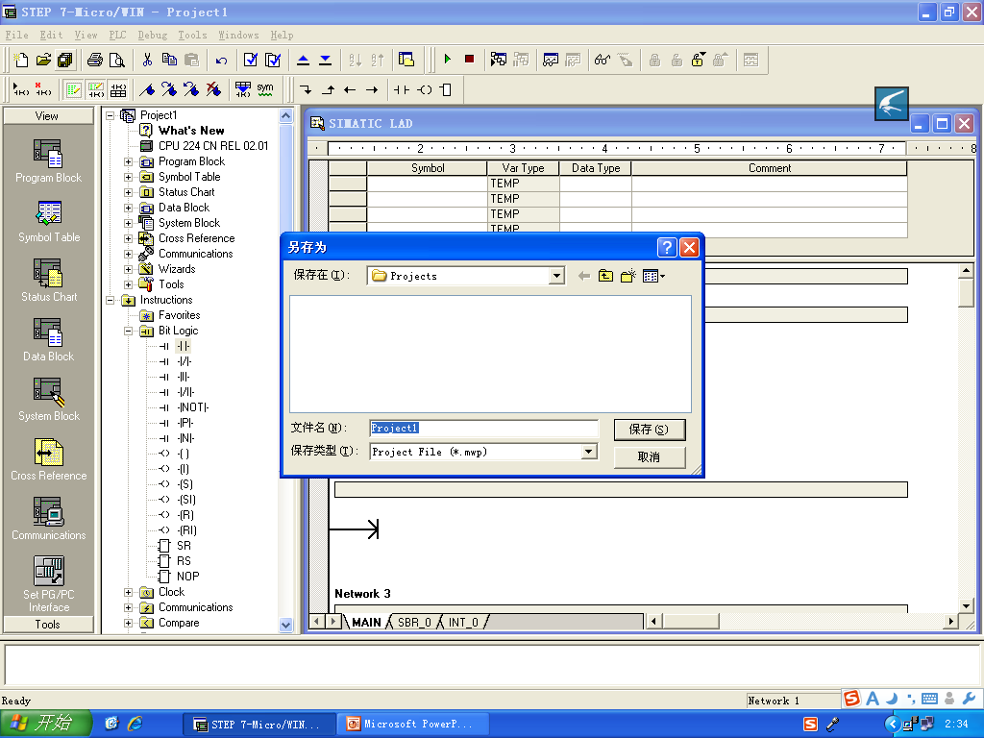

Slide 48
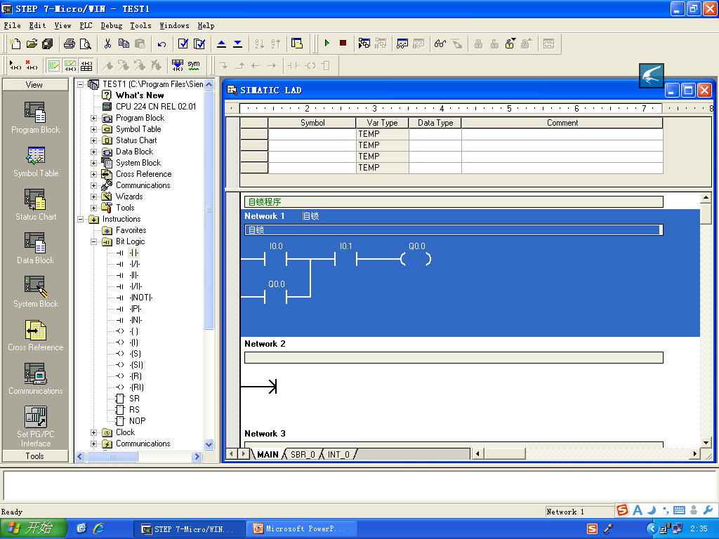

Slide 49
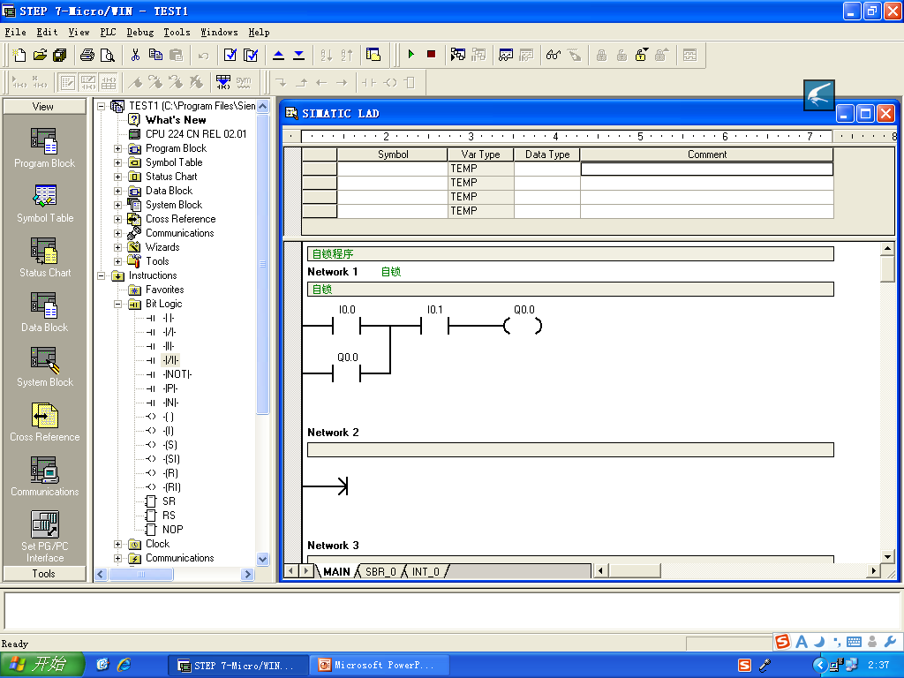

Slide 50
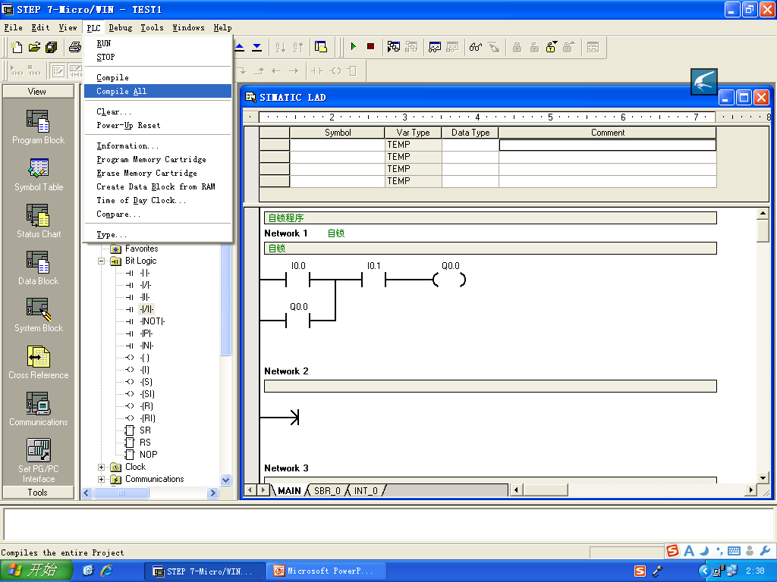

Slide 51
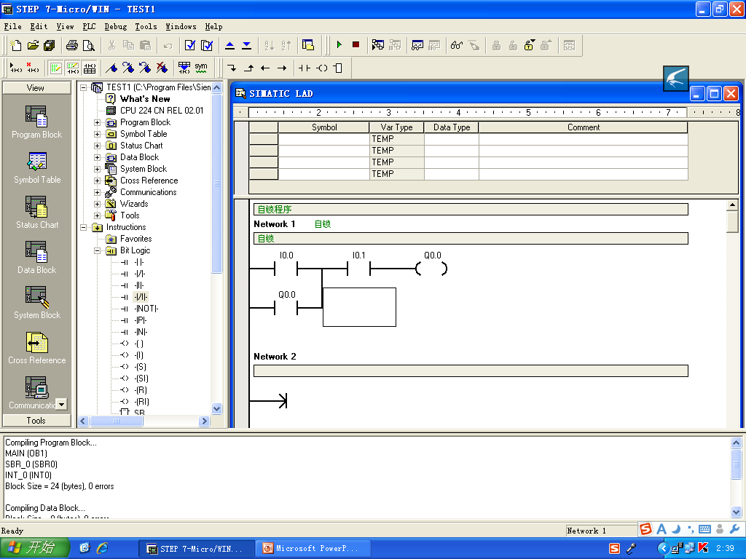

Slide 52
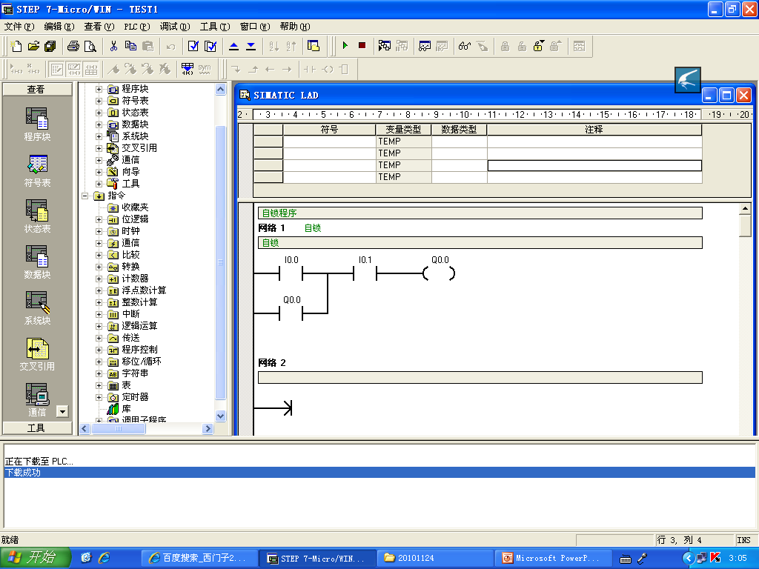
可编程控制器原理及应用

Slide 53
可编程控制器原理及应用
交通灯控制实验
要求：启动开关合上
0—1s，南北红灯亮，东西红灯亮
1—4s，南北红灯亮，东西绿灯亮
4—5s，南北红灯亮，东西黄灯亮
5—6s，南北红灯亮，东西红灯亮
6—9s，南北绿灯亮，东西红灯亮
9—10s，南北黄灯亮，东西红灯亮
循环

Slide 54
可编程控制器原理及应用
综合实验
LED灯闪烁实验
要求：PLC上电后，LED1和LED3灯亮，其余灭
1s后， LED2和LED4灯亮，其余灭
1s后， LED3和LED5灯亮，其余灭
1s后， LED4和LED6灯亮，其余灭
1s后， LED5和LED7灯亮，其余灭
1s后， LED6和LED8灯亮，其余灭
循环

